Slide 1
Diagnóstico por imagen: cardiología
José Carrasco Muñoz
Nº de expediente: 1820
Talleres Integrados III
HGUA – Cardiología
Autorizado. Dr. Vicente Arrarte.

Slide 2
Resumen del caso
Varón de 50 años que acude por palpitaciones y taquicardia de 1 día de evolución.
Antecedentes: DLP. Diagnosticado en 1996 de insuficiencia aórtica y en 2018 de estenosis aórtica moderada.
Enfermedad actual: Palpitaciones y taquicardia en contexto de gastroenteritis, la cual parece haber remitido. No otras alteraciones, no dolor torácico ni complejo vegetativo. No fiebre.
Exploración: FC 166 lpm arrítmica, TA 159/123. Se ausculta soplo sistólico en foco aórtico. El resto normal.
Pruebas: Analítica con PCR 6,83 mg/dL y pro-BNP 1771 pg/mL. Radiografía de tórax normal. Se muestra electrocardiograma.

Slide 3
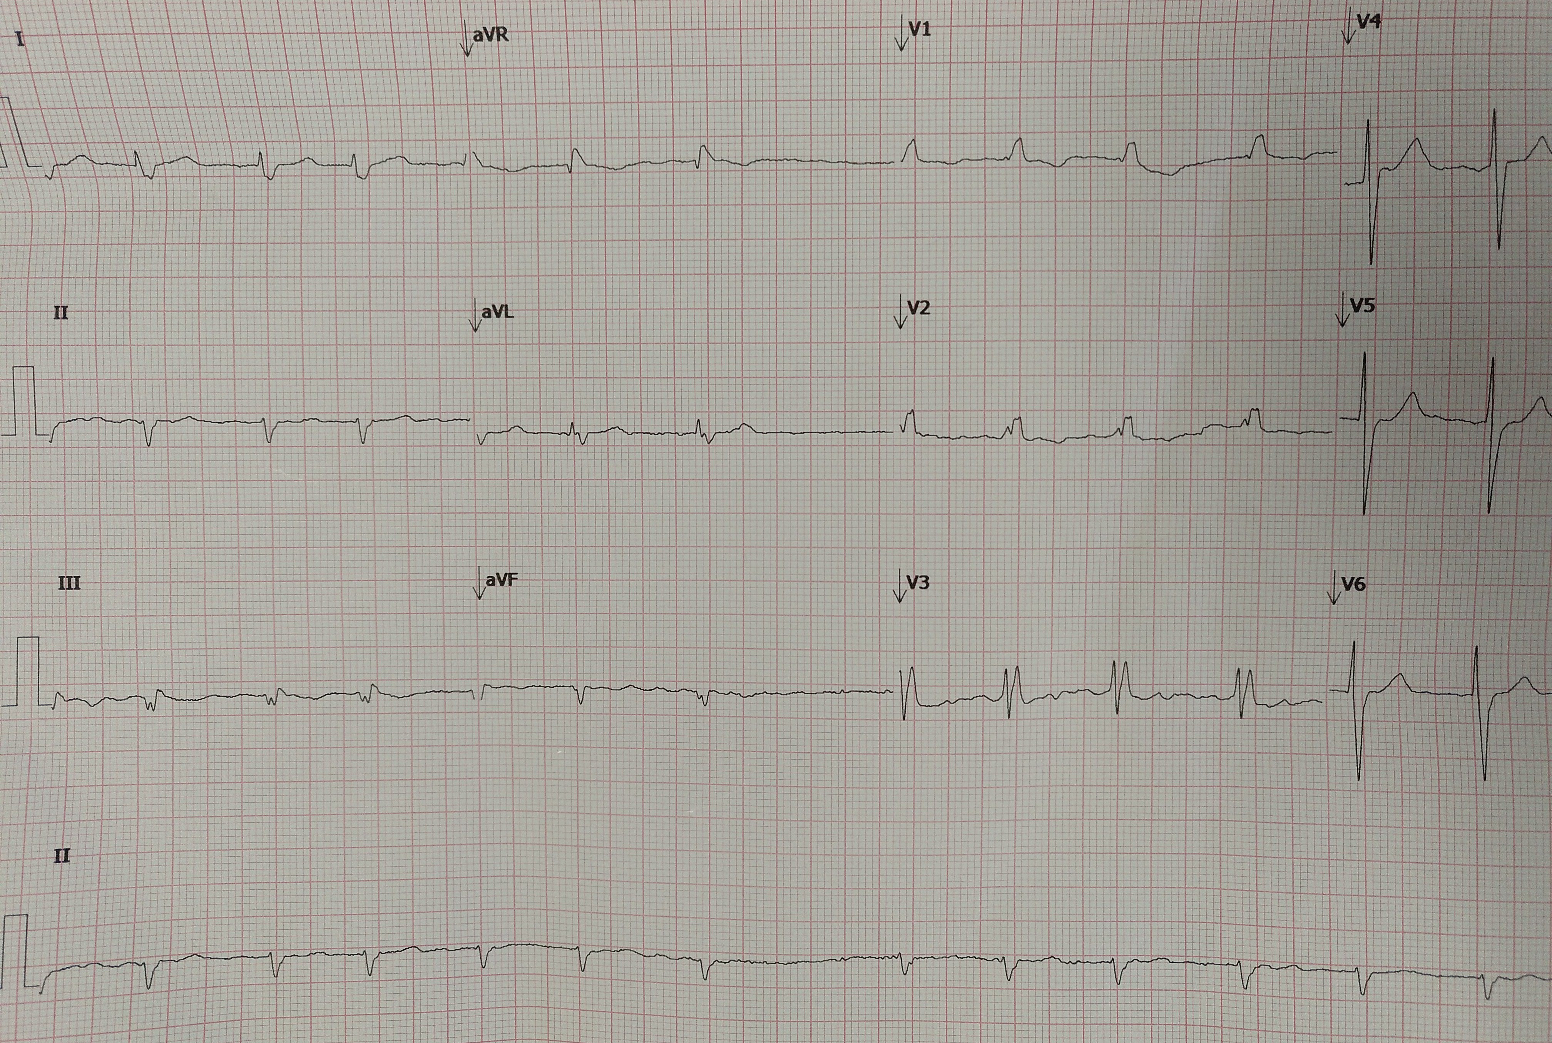

Slide 4
electrocardiograma
Ausencia de línea isoeléctrica, con intervalos R-R irregulares y taquicardia.
Compatible con fibrilación auricular.

Slide 5
Resolución
Diagnóstico: Fibrilación auricular.
Tratamiento: Control de frecuencia con betabloqueantes, o control del ritmo con cardioversión eléctrica o farmacológica. Plantear anticoagulación por riesgo trombótico.

